Slide 1







#DataScienceBrest
Data Science
@BREST
Sponsor:
690 membres!
Un évènement
Breizh Data Club !
http://breizhdataclub.org/
Echanger autour des méthodes & outils de la Data Science
Notes:
Encore +30 membres en un mois !
Je vois notamment des membres de la nouvelle promotion Ecole de l’IA by Simplon & l’ISEN
Rappel de l’objectif de ces meetups :
Fédérer un groupe d’utilisateurs R de tous niveaux, des débutants aux confirmés.
Proposer des présentations thématiques, en fonction des besoins, envies et compétences en local.
Proposer un temps de coworking R pour s’entraider dans la programmation.
Téléphone Chihab : 0605808643
Téléphone Maxime : 0689587191
Téléphone Alan : 0669942287

Slide 2

#DataScienceBrest
Première intervention des apprenants de l'École de l’IA by Simplon !

Slide 3





#DataScienceBrest
L'École de l’IA by Simplon :
Une école au format unique proposé par :
Impliquant un ensemble de partenaires locaux :
Soutenu par :

Slide 4
Ordre du jour
#DataScienceBrest
Présentation d’AWS
Démonstration d’un cas d’usage

Slide 5

Pereg - Paul - Guillaume - Thomas - Julien

Slide 6
SOMMAIRE
01
02
03
04
PRESENTATION
INTERETS
Aperçu du service SageMaker
Pourquoi choisir ce service
OFFRES
SAGEMAKER
Quelles sont les offres gratuites et payantes
Présentation de SageMaker et de ses services

Slide 7
01
PRESENTATION

Slide 8

INTRODUCTION
AWS dispose d’une infrastructure complète permettant d’utiliser du Machine Learning rapidement et facilement. Le service principal s’appelle SageMaker, il bénéficie de multiples modules allant de la labellisation au déploiement de modèles.

Slide 9
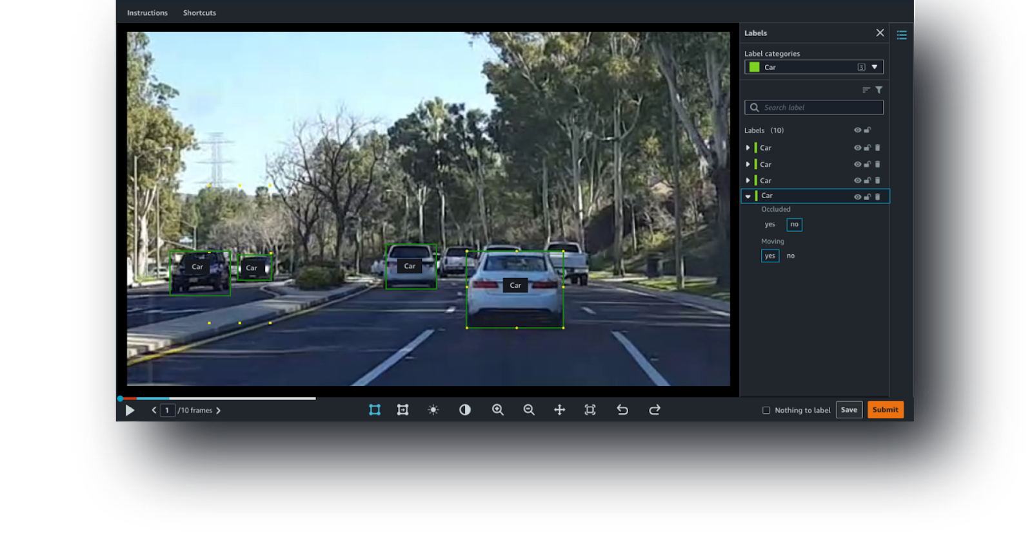
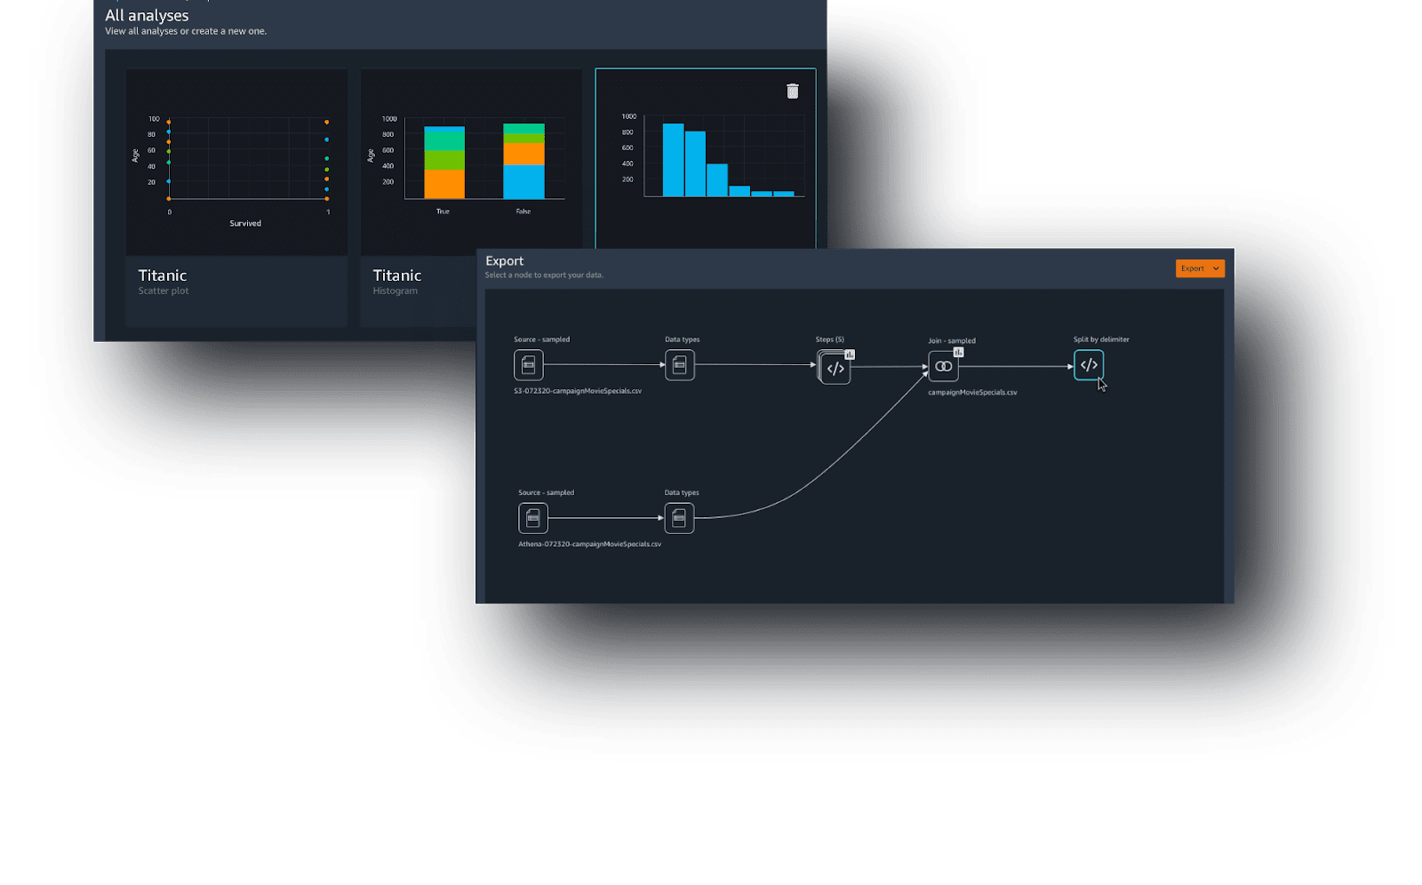
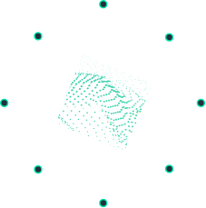
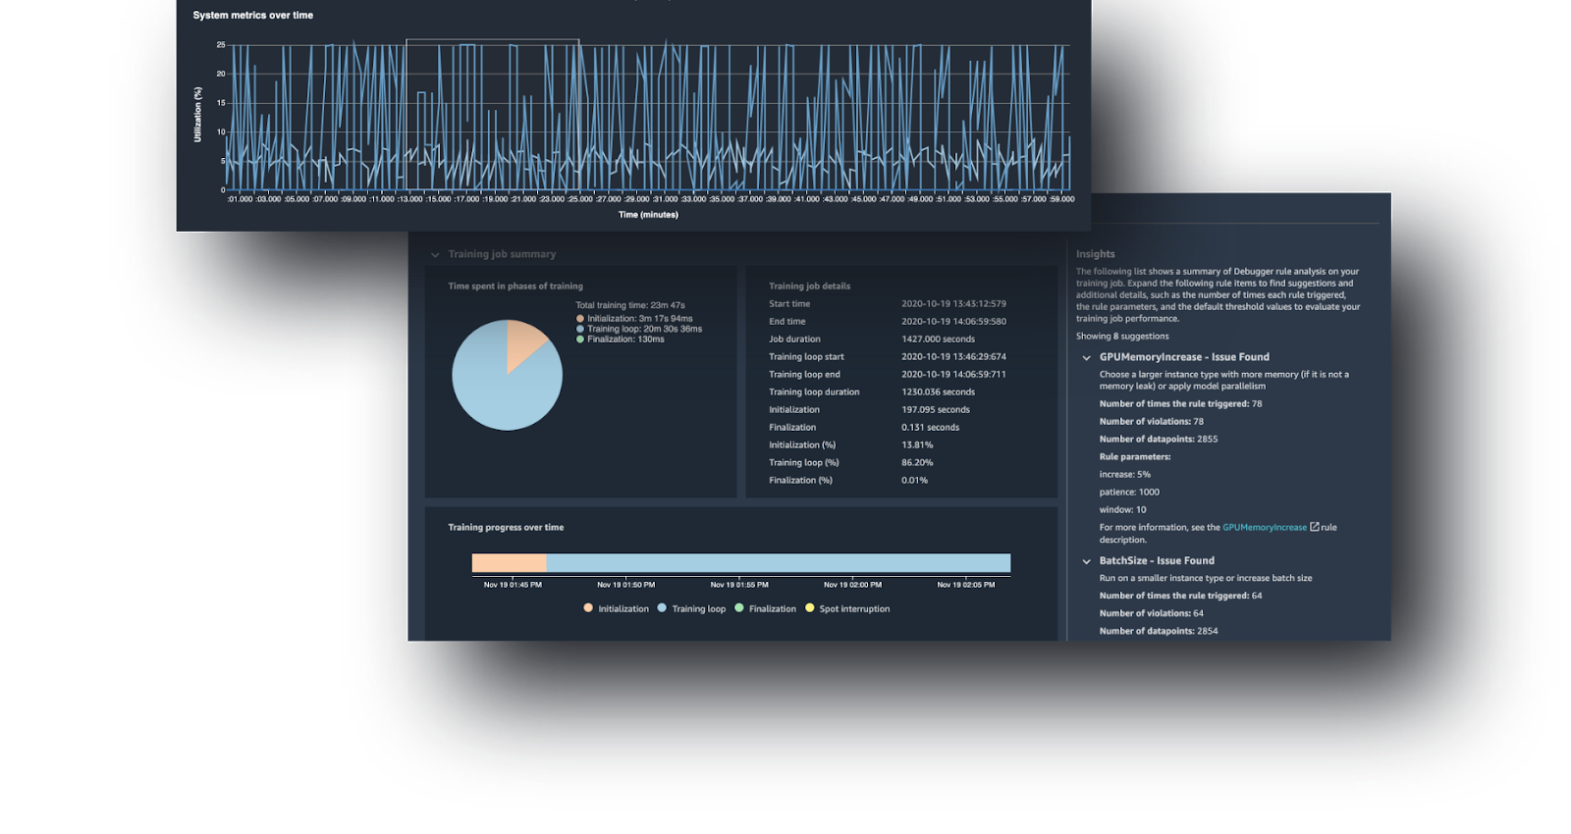

Réduit les coûts d’étiquetage des donnés jusqu’à 70%
Le moyen le plus rapide et facile de préparer des données pour le ML
Entraîner plus rapidement des modèles de haute qualité

Slide 10
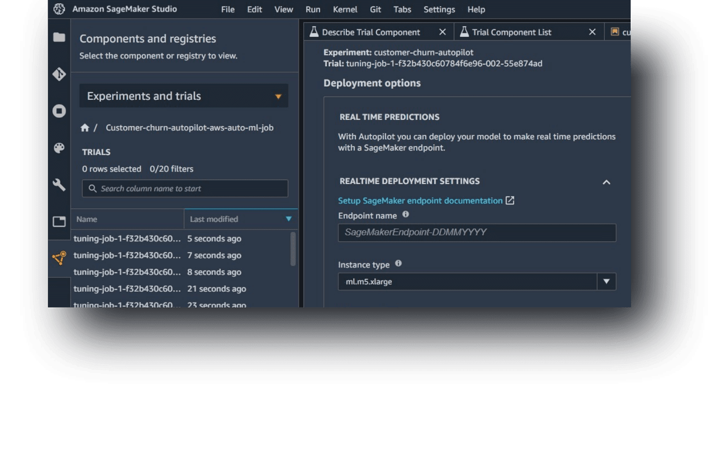
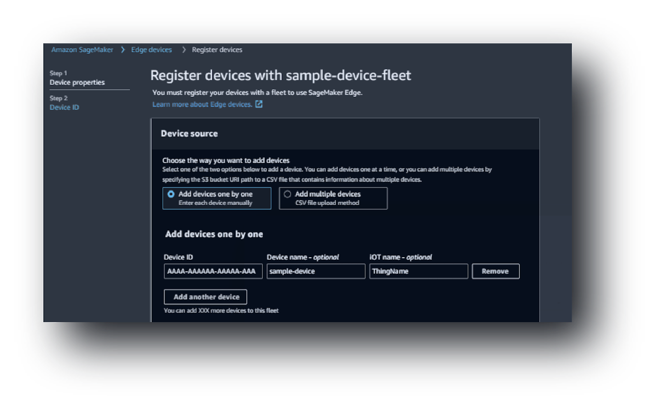
Déploiement en un clic vers le cloud
Améliorer la qualité des modèle sur les appareils de périphérie

Slide 11
ÉTAPES DE DÉVELOPPEMENT
01
02
03
04
PREPARATION
CREATION
ENTRAINEMENT
DEPLOIEMENT

Slide 12
STATISTIQUES
10X
PRODUCTIVITE
198
Plus de productivité dans les équipes
NOUVELLE FONCTIONNALITES
-90%
Depuis le lancement en 2017
COUT
Réduction des coût

Slide 13
02
INTERETS

Slide 14

INTERETS
01
02
03
Étiquetage des données brutes à l'aide de l'apprentissage actif
Flux de travail automatisés
Instances de blocs-notes entièrement gérées
04
05
06
Algorithmes d'apprentissage machine hautement optimisés
Entraînement en un clic
Déploiement sans ingénierie
Notes:
1: Amazon SageMaker Ground Truth utilise un modèle de Machine Learning pour tenter d'étiqueter automatiquement les données d'entraînement. Les données étiquetées par l'homme sont renvoyées au modèle afin qu'il puisse continuellement apprendre et s'améliorer.
2: Les modèles d'apprentissage actif d'Amazon SageMaker Ground Truth fournissent un très haut niveau de cohérence et de précision pour les ensembles de données d'entraînement
3: Pour l'exploration et le pré-traitement des données d'entraînement, Amazon SageMaker fournit des instances entièrement gérées exécutant les blocs-notes Jupyter et incluant un exemple de code pour les exercices courants d'hébergement et d'entraînement de modèle
4: Amazon SageMaker installe des algorithmes évolutifs et ultra-performants d'apprentissage machine, optimisés en termes de rapidité, de mise à l'échelle et de précision pour être exécutés sur des ensembles extrêmement volumineux de données d'entraînement.
5: Lorsque vous être prêt pour l'entraînement dans Amazon SageMaker, indiquez simplement le type et la quantité d'instances dont vous avez besoin, puis lancez l'entraînement d'un simple clic.
6: Après l'entraînement, SageMaker fournit les artefacts de modèles et les images de notation pour un déploiement dans Amazon EC2 ou à tout autre emplacement de votre choix.

Slide 15




EXEMPLES D’APPLICATIONS
Recommandation personnalisées
Aide Visuelle par ordinateur
Conduite autonome
Extraction et analyse des données

Slide 16
03
OFFRES

Slide 17
OFFRE GRATUITE
 | Utilisation mensuelle de l’offre gratuite pendant les 2 premiers mois
NOTEBOOKS | 250 heures d’utilisation
DATA WRANGLER | 25 heures d’utilisation
ENTRAINEMENT | 50 heures d'utilisation
INFERENCE | 125 heures d’utilisation

Slide 18
04
SAGEMAKER

Slide 19

Créez, formez et déployez des modèles d'apprentissage machine à grande échelle
Une façon simple et rapide de faire avancer les modèles ML de l'idée à la production.

Slide 20






Etiquette
Configurez et gérez l'étiquetage des tâches pour les ensembles de données
Créer
Connectez-vous à d'autres services AWS et transformez des données dans des bloc-notes Amazon SageMaker
Former
Utilisez les algorithmes et les infrastructures d'Amazon SageMaker, ou apportez les vôtres pour un entraînement distribué
Régler
Amazon SageMaker règle automatiquement votre modèle en ajustant plusieurs combinaisons de paramètres d'algorithme
Déployer
Les modèles peuvent être déployés vers des points de terminaison Amazon SageMaker pour des prévisions en temps réel
Découvrir
Trouvez, achetez et déployez des packages de modèles, des algorithmes sur AWS Marketplace

Slide 21
05
DEMONSTRATION

Slide 22
06
CONCLUSION

Slide 23
Data Science
@BREST
Contacts
Maxime HAVEZ - @havezm
Erwan KERIBIN
Appel à speakers & sponsors !
Offres d’emploi
=> Faites nous suivre vos offres
Organisateurs
Notes:
Avant de laisser la main : comment relancer le meetup, donner un nouveau souffle et trouver de nouvelles idées

